Slide 1
项目情况简报
2020.7.20

Slide 2
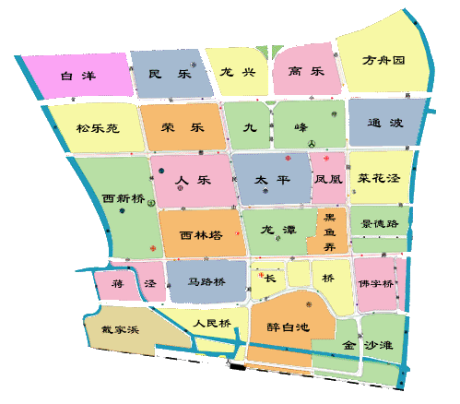
岳阳街道简介
岳阳街道位于松江区中部，东至通波塘，西至沈泾塘、黄墙港，南至沪杭铁路，北至沪杭高速公路，街道办事处设在谷阳北路343号。
街道总面积5.8平方公里，有居委会26个

Slide 3

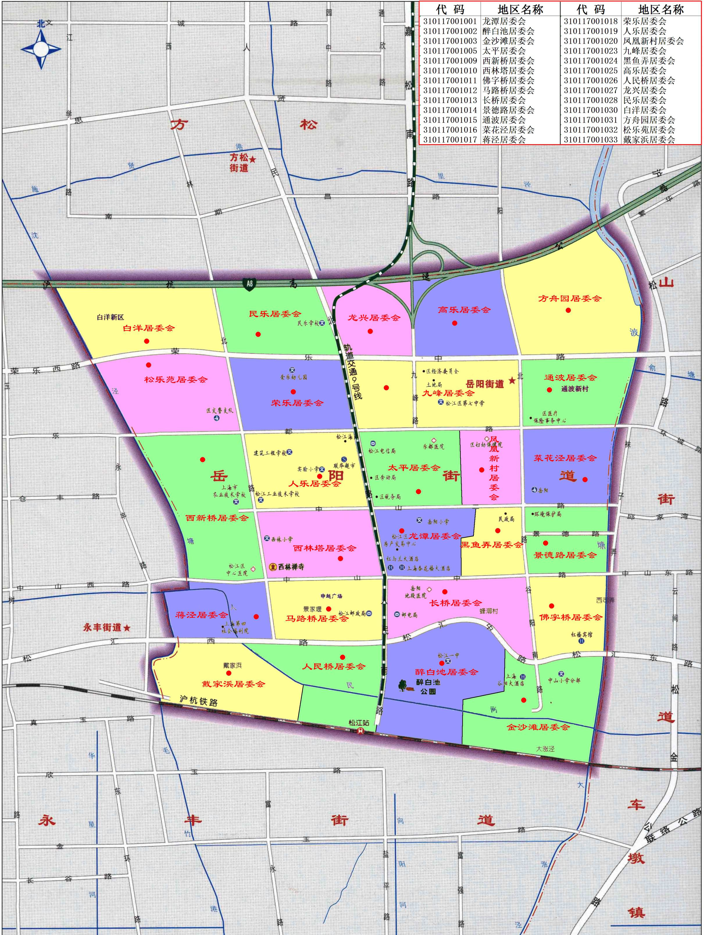

Slide 4
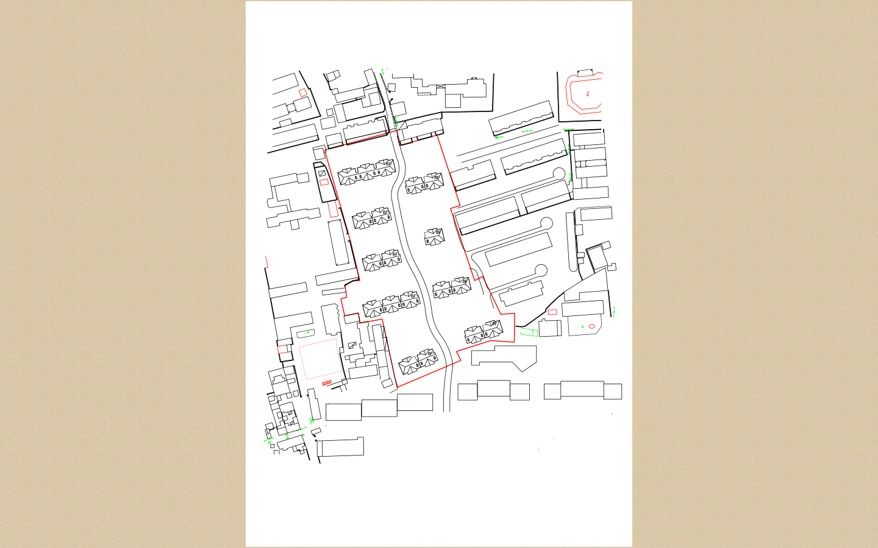
项目地块说明
1、地块名称：香家弄1-21号地块（改造工程）
2、地块位置：龙潭苑以北，松江六中东侧
3、权利人：上海晶松房地产开发有限公司
4、用地面积：16500平方米
5、建筑面积约为：36000㎡

Slide 5

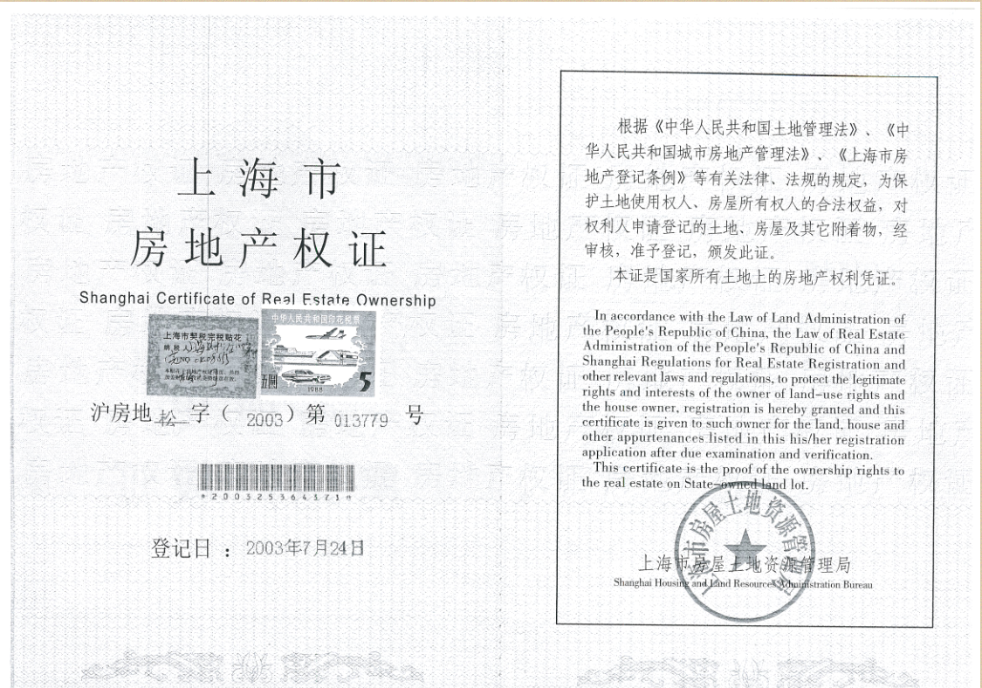
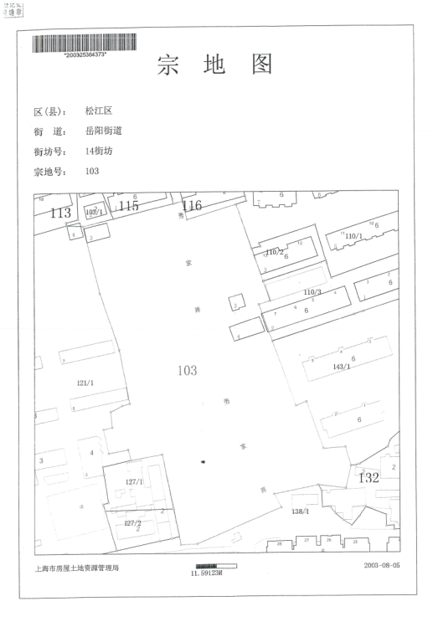
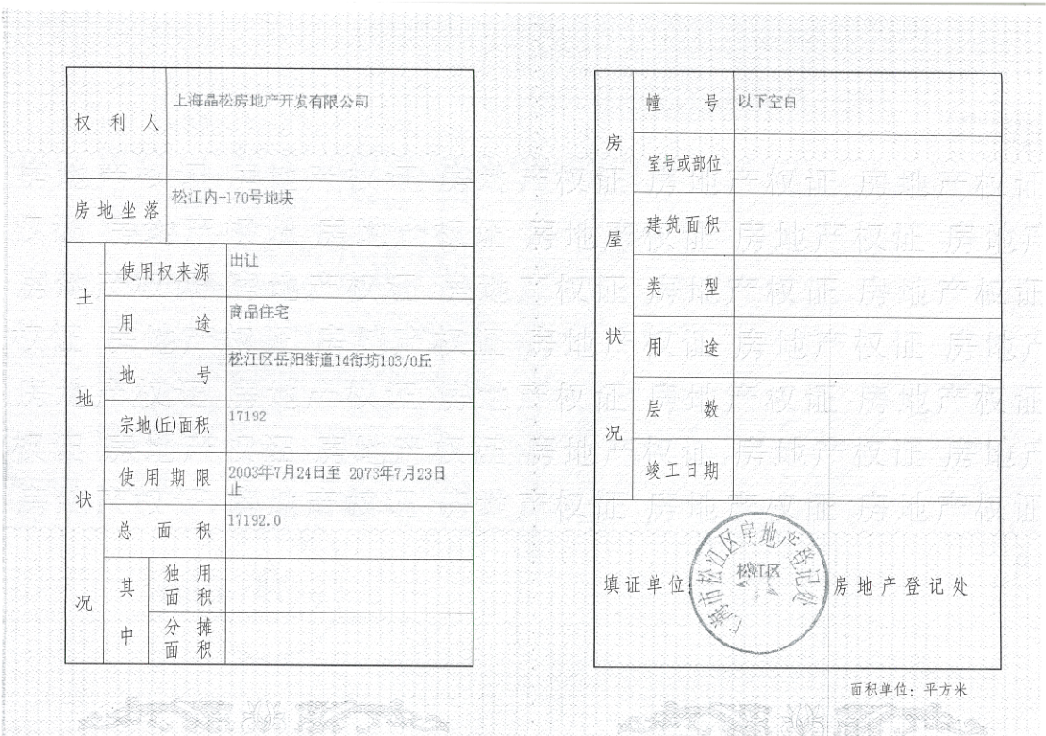

Slide 6
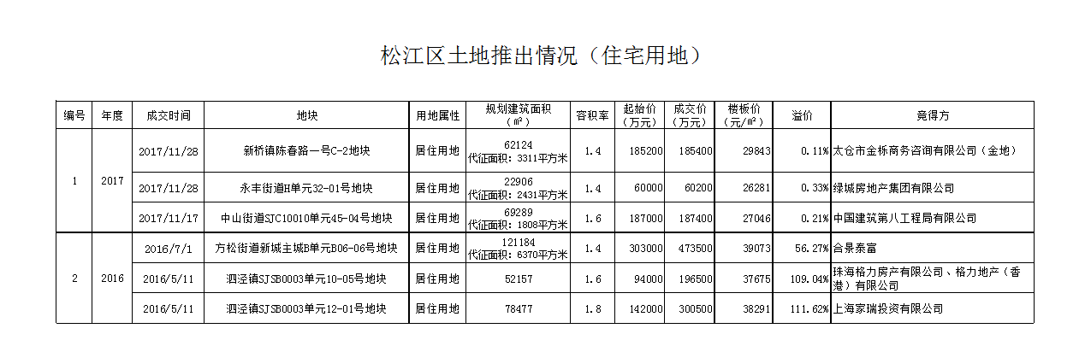
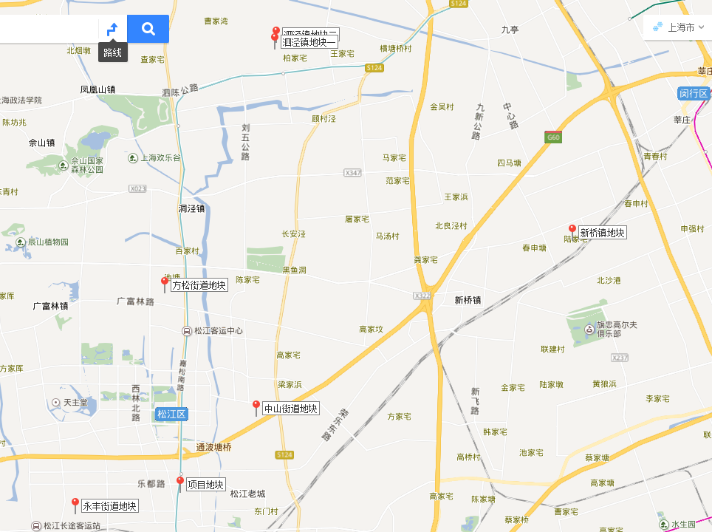






Slide 7
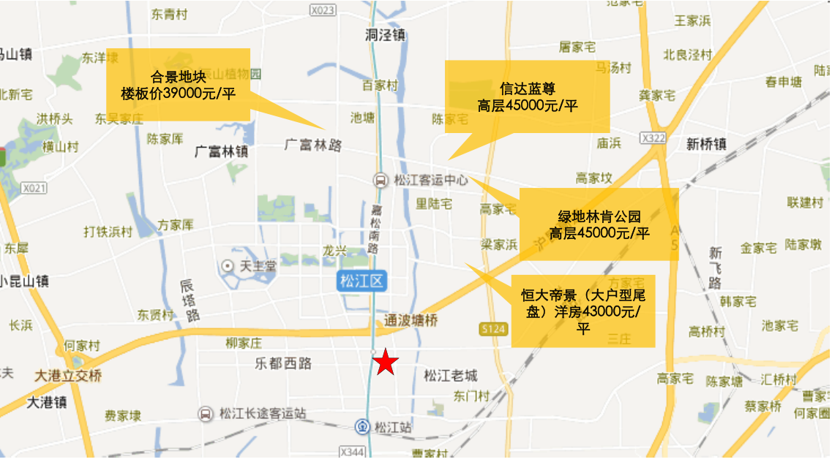
周边市场竞争情况 本案离地铁9号线约300米，老城区一房难求，目前无在售楼盘，周边同类楼盘比较：

Slide 8
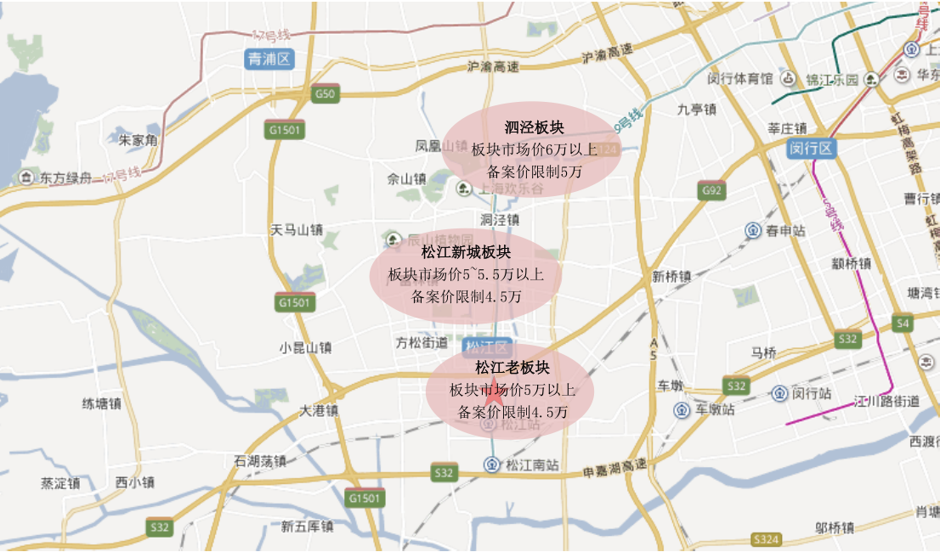
外围市场价格梯度 松江老城区板块内新房预期价格在5万，上游新城板块和泗泾板块约5.5-6万。

Slide 9
项目定位 本案初步定位于高档多层电梯小洋房，强排方案如下：9个单体，高档石材外立面，人车分流，50%加的绿化面积，打造成闹中取静、精雕细琢的老城区精品住宅小区。

